Slide 1
Humanismo y Renacimiento
El ser humano como centro del pensamiento

Slide 2
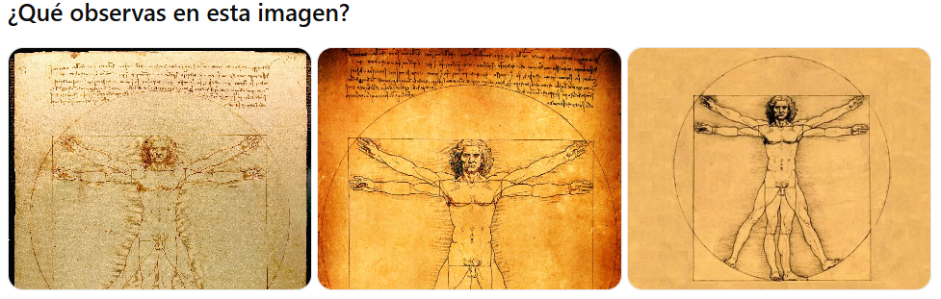
Obra: The Vitruvian Man – Leonardo da Vinci
Pregunta:
¿Qué representa esta imagen?
¿Por qué el ser humano aparece en el centro?
¿Qué idea transmite sobre el cuerpo humano?

Slide 3
Esta obra representa las proporciones ideales del cuerpo humano y simboliza la importancia del ser humano en el Renacimiento.

Slide 4
Europa en la Edad Media
Antes del Renacimiento
Durante la Edad Media predominaba el teocentrismo.
Características:
Dios era el centro del pensamiento
El conocimiento estaba ligado a la religión
El arte tenía temas religiosos
La Iglesia tenía gran influencia
Concepto clave:
Teocentrismo = Dios al centro del mundo

Slide 5
Cambios en Europa
Entre los siglos XV y XVI Europa experimentó grandes cambios:
crecimiento de las ciudades
desarrollo del comercio
invención de la imprenta
expansión del conocimiento
Estos cambios permitieron el surgimiento de nuevas formas de pensar.

Slide 6
El Humanismo
¿Qué fue el Humanismo?
El Humanismo fue un movimiento intelectual que valoraba:
la educación
la razón
el estudio de los clásicos griegos y romanos
las capacidades del ser humano
Un representante importante fue:
Erasmus of Rotterdam

Slide 7
Nueva forma de pensar Antropocentrismo
Durante este periodo surge una nueva idea:
Antropocentrismo
Significa que:
👉 el ser humano pasa a ser el centro del pensamiento y del conocimiento.
Las personas comienzan a:
investigar
estudiar la naturaleza
desarrollar arte y ciencia

Slide 8
El Renacimiento
¿Qué fue el Renacimiento?
El Renacimiento fue un movimiento cultural y artístico que buscó recuperar las ideas de la antigüedad clásica.
Comenzó principalmente en:
Florence, Italia
Se caracterizó por:
desarrollo del arte
avances científicos
estudio del ser humano

Slide 9
Arte del Renacimiento
Artistas importantes:
Leonardo da Vinci
Michelangelo
Raphael
Características del arte:
realismo
estudio del cuerpo humano
perspectiva
equilibrio y belleza

Slide 10
Obra del Renacimiento
La importancia del conocimiento
Obra: The School of Athens – Raphael
Representa a filósofos de la antigua Grecia como:
Plato
Aristotle
Esta obra muestra el valor del conocimiento y la razón.

Slide 11
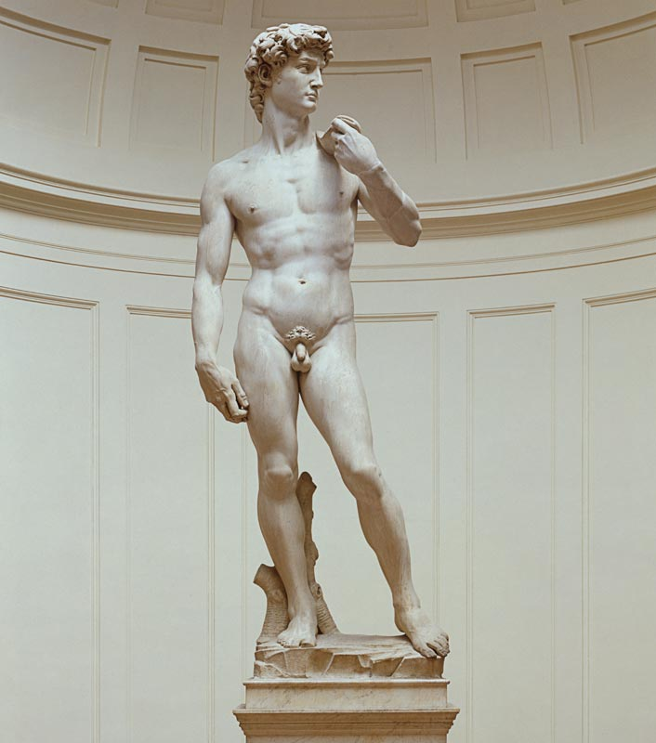
Escultura renacentista
Belleza y perfección del cuerpo humano
Ejemplo:
David – Michelangelo
Características:
realismo del cuerpo humano
detalle anatómico
ideal de belleza humana

Slide 12
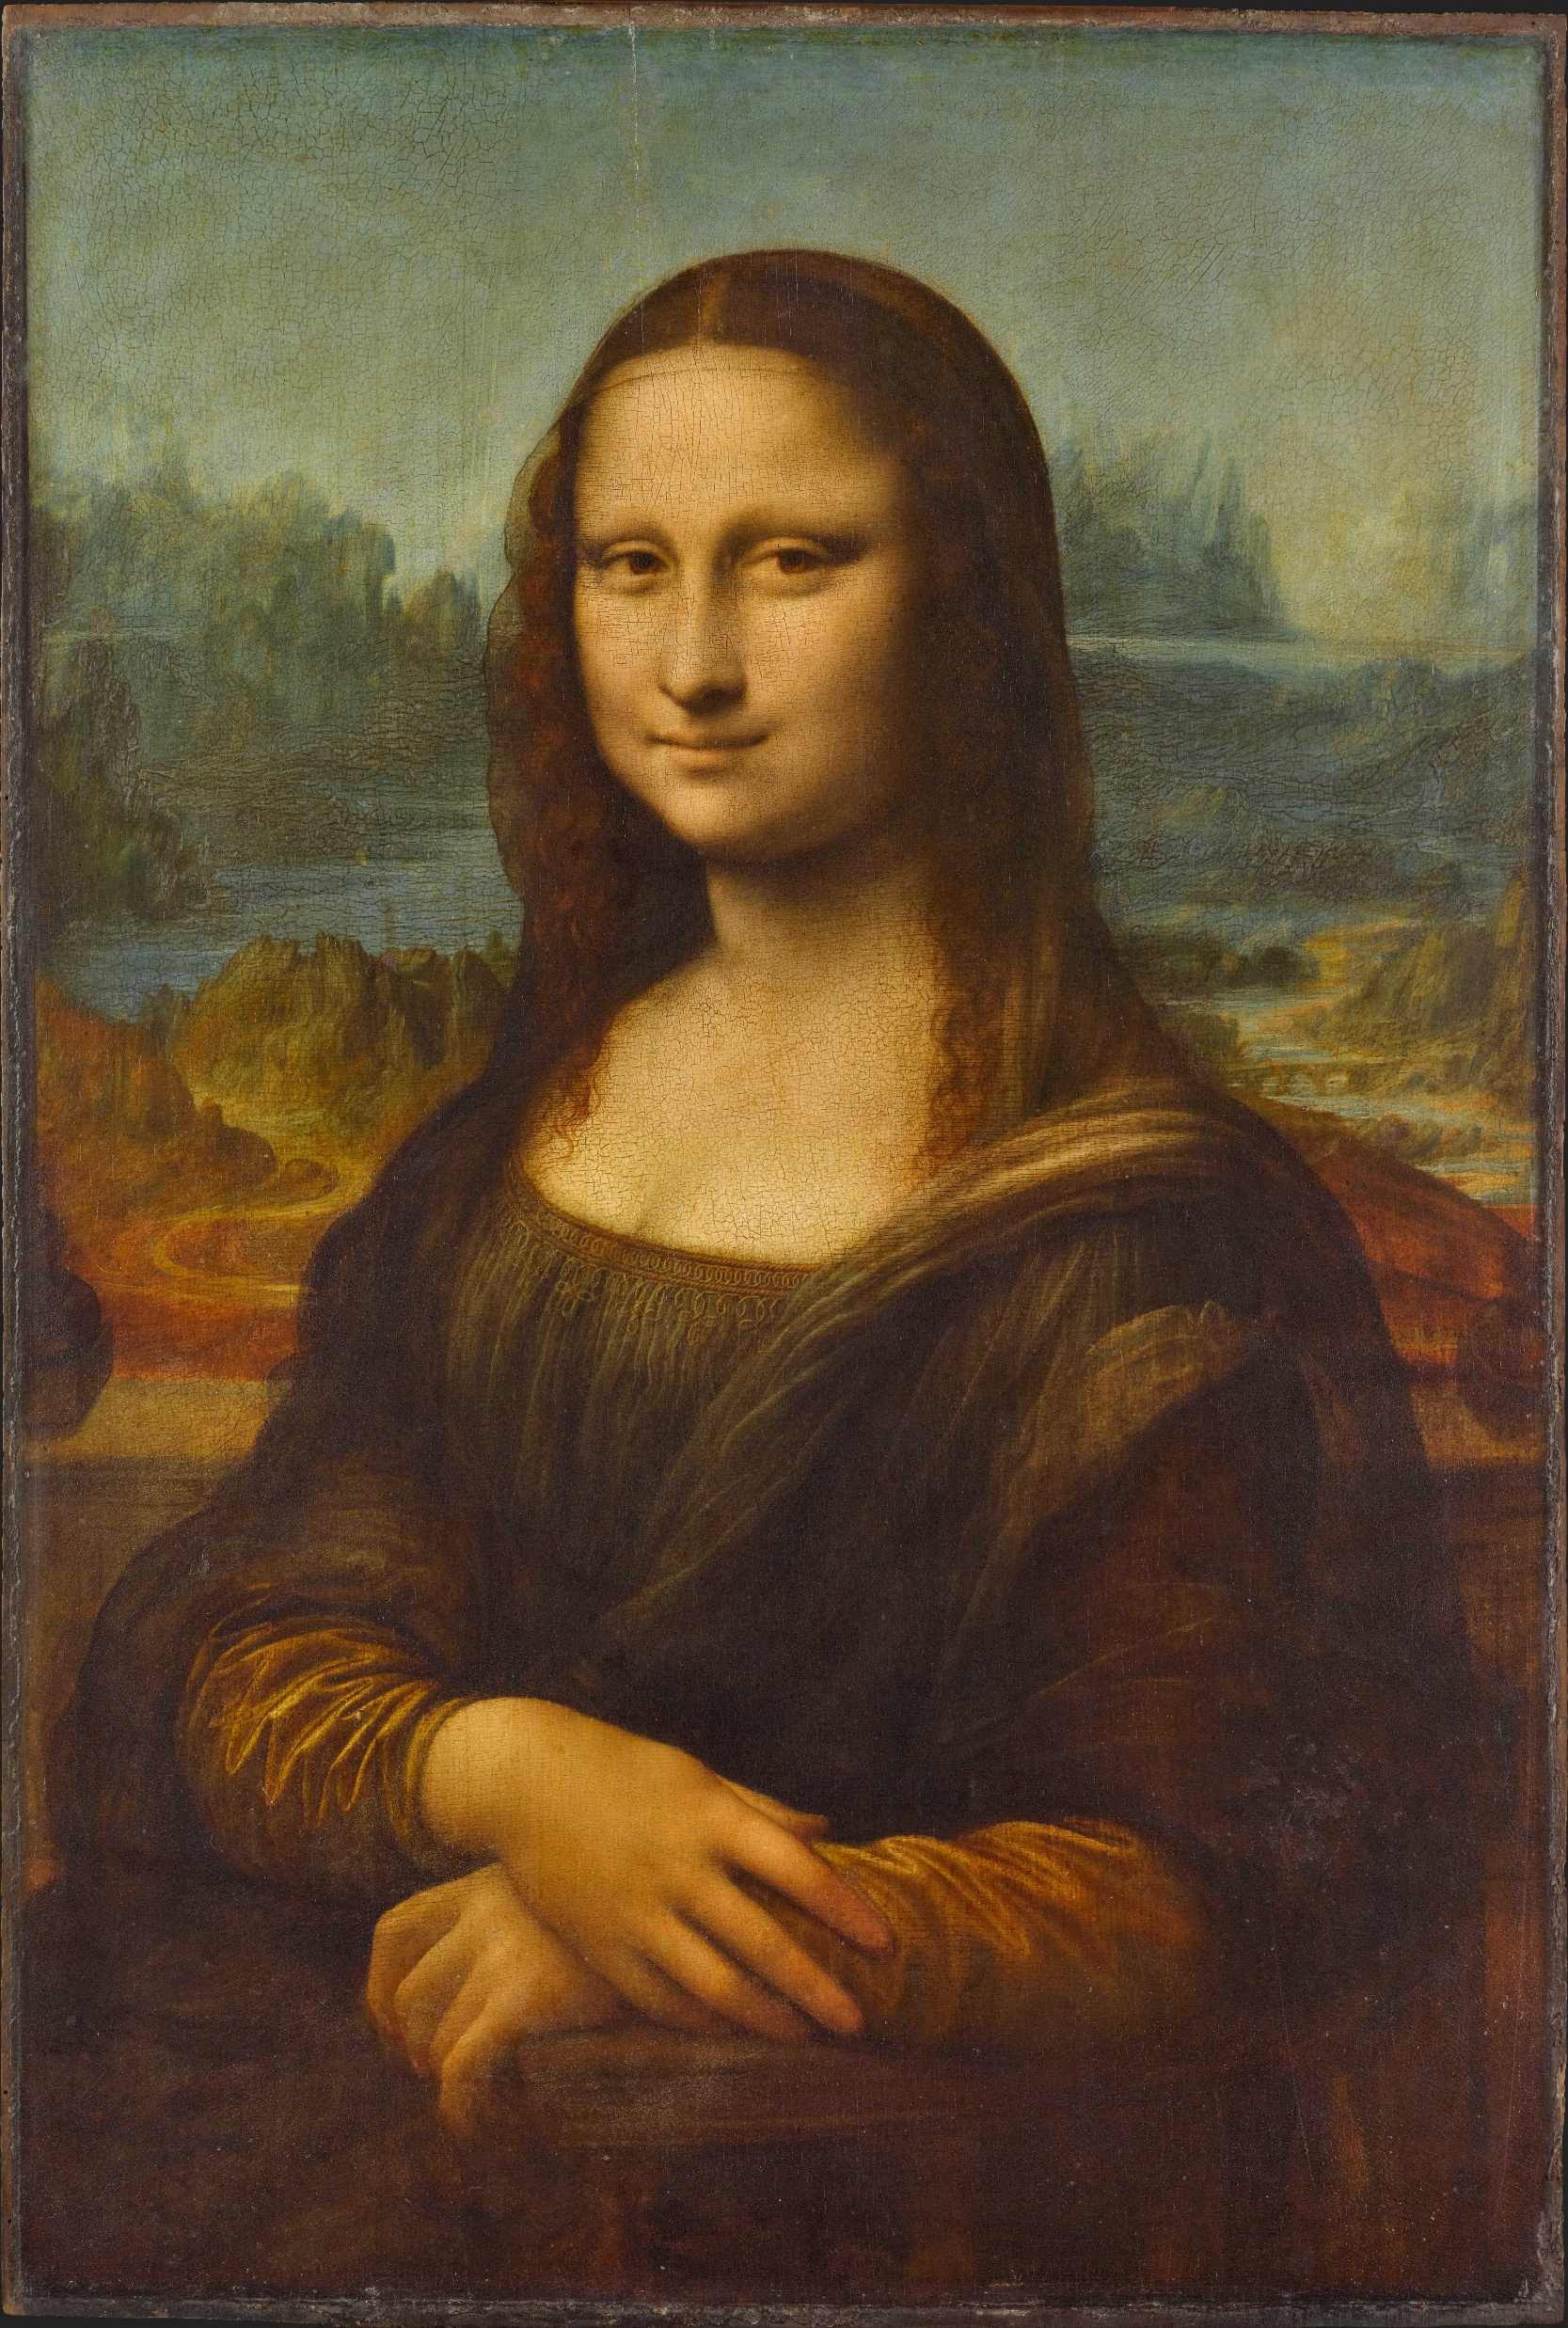
Un genio del Renacimiento
Leonardo da Vinci
Fue:
artista
científico
inventor
Ejemplo de obra:
Mona Lisa
Representa la combinación de:
🎨 arte 🔬 ciencia 🧠 conocimiento

Slide 13
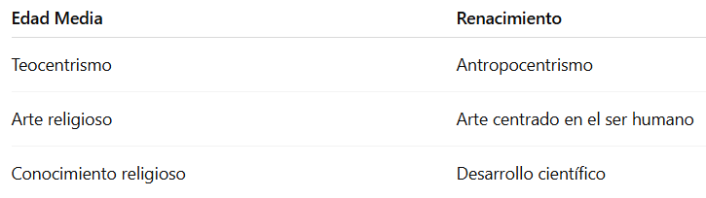
Comparación histórica

Slide 14
Idea central
El ser humano como centro
Durante el Renacimiento se desarrolló la idea de que el ser humano puede:
pensar
investigar
aprender
crear
transformar el mundo

Slide 15
¿Por qué el Humanismo cambió la forma de pensar en Europa?

Slide 16
El Humanismo y el Renacimiento promovieron una visión en la que el ser humano y sus capacidades se convierten en el centro del conocimiento, el arte y la ciencia.

Slide 17
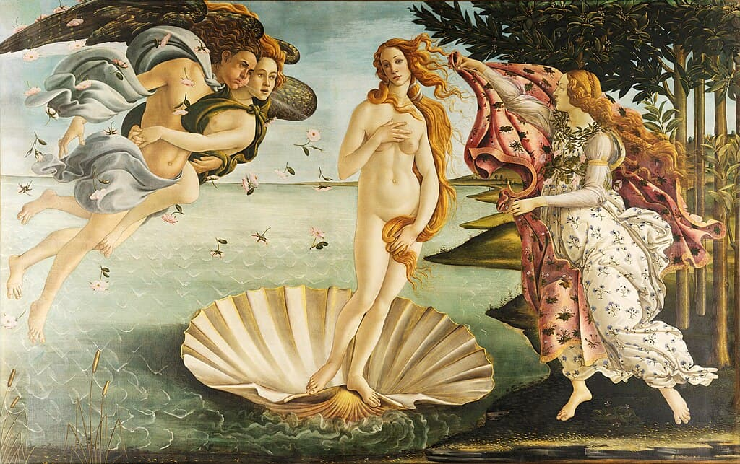
[Botticelli, S. (1485). El nacimiento de Venus]

Slide 18
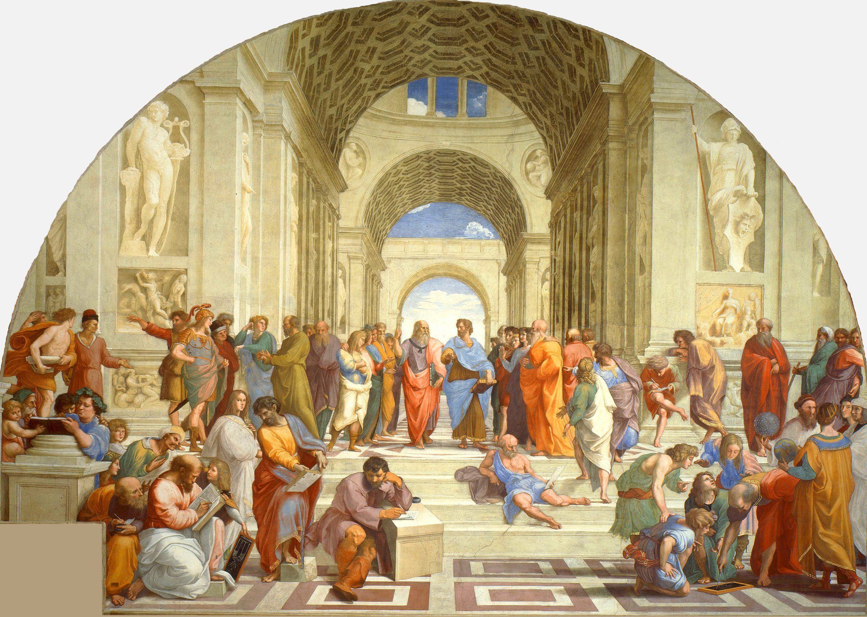
[Sanzio, R. (1509). La Escuela de Atenas]

Slide 19
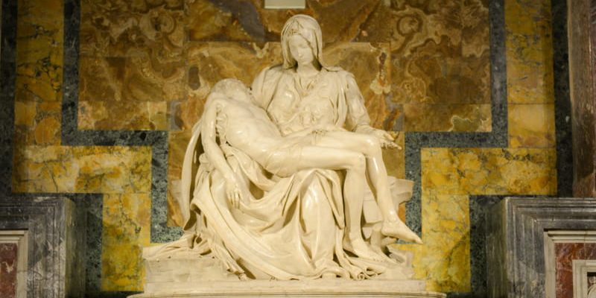
[Buonarroti, M. Á. (1499). Piedad].

Slide 20
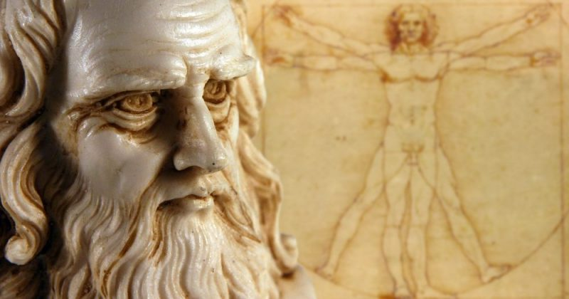
El pensamiento humanista priorizó al ser humano sobre el pensamiento religioso.

